Slide 1
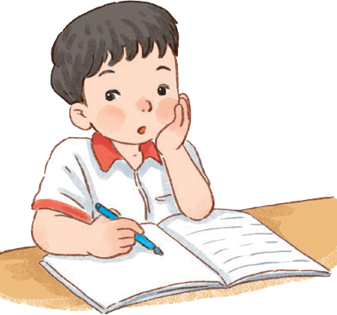
BÀI 70
Ôn tập và kể chuyện:
Chuột nhà và chuột đồng

Slide 3
uôm
uôn
uôt
uông
Notes:
Click vào từng chữ thường để bật âm thanh đọc chữ đó
Chữ hoa không làm vì nặng, khó chạy slide

Slide 4
uôi
ươi
ươu
B
Notes:
Click vào từng chữ thường để bật âm thanh đọc chữ đó
Chữ hoa không làm vì nặng, khó chạy slide

Slide 5
vuốt ve
trẻ thơ
cưỡi ngựa
nhuộm vải
nướu răng
lem luốc
luống cuống
muôn màu

Slide 8
Đôi chim khướu hót vang.

Slide 9
Notes:
Chưa có hiệu ứng

Slide 10
Chuột nhà và chuột đồng

Slide 11
Vì sao chuột nhà rủ chuột đồng lên thành phố?
Notes:
Chưa có hiệu ứng

Slide 12
Tối đầu tiên kiến ăn trên thành phố, chúng gặp chuyện gì?

Slide 13
Chuyện gì xảy ra khi chúng mò đến kho thực phẩm?

Slide 14
Chia tay chuột nhà, chuột đồng nói gì?

Slide 15
Chuột nhà và chuột đồng

Slide 16
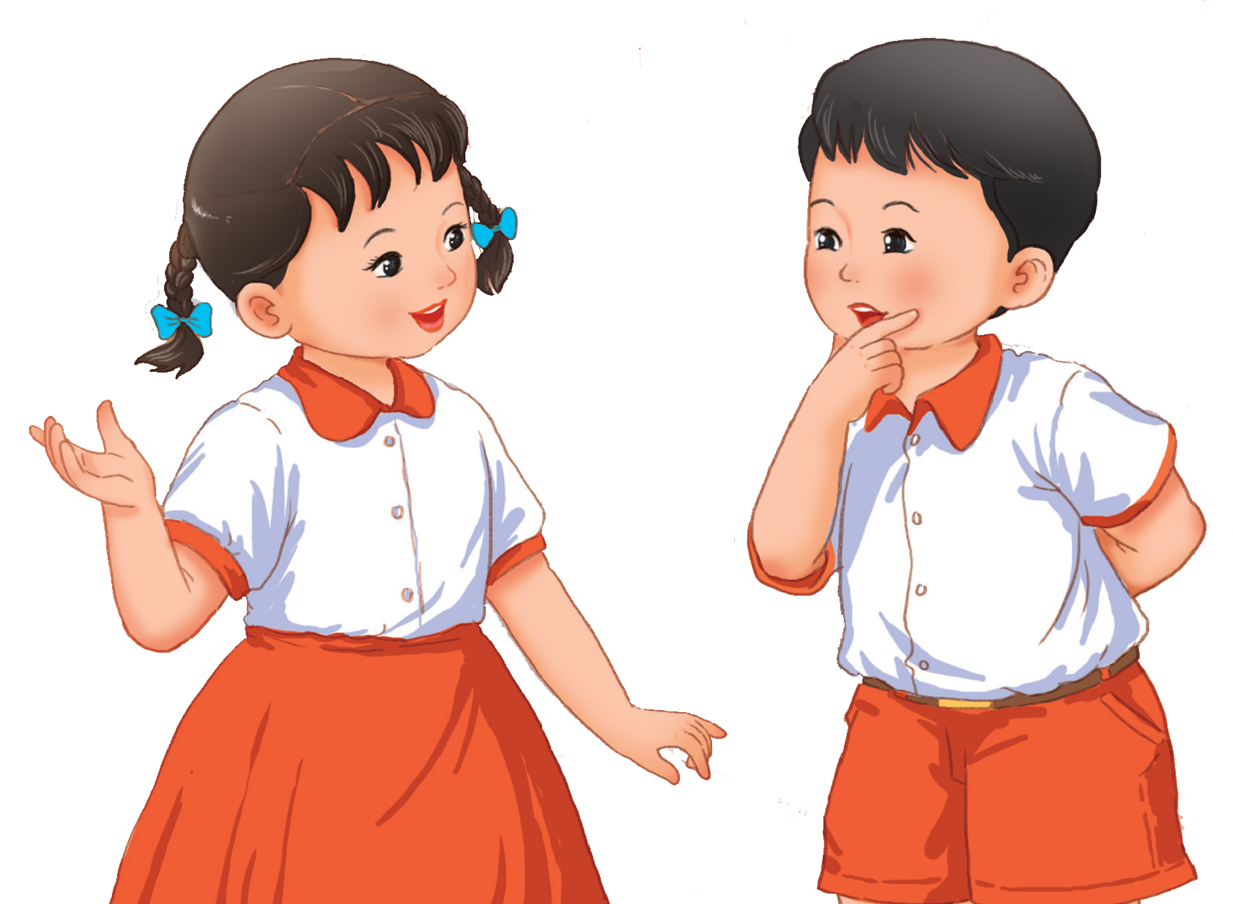
CỦNG CỐ
BÀI HỌC

